Slide 1
Физкультурный уголок в детском саду: Залог здорового развития
Подготовили воспитатели:
Елисеева Дарья Константиновна
Ибрагимова Мария Анатольевна

Slide 2

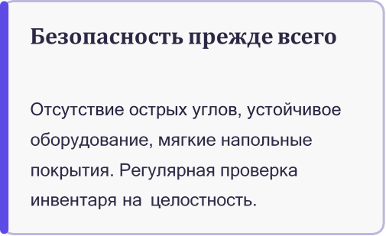
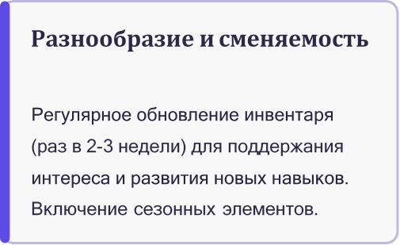
Что такое физкультурный уголок?
Регулярное обновление инвентаря для поддержания интереса и развития новых навыков.

Slide 3

Почему физкультурный уголок важен для детей?
Физическая активность — это не просто игры, это фундамент для полноценного развития ребенка. Физкультурный уголок обеспечивает необходимую среду для естественной потребности в движении.

Slide 4
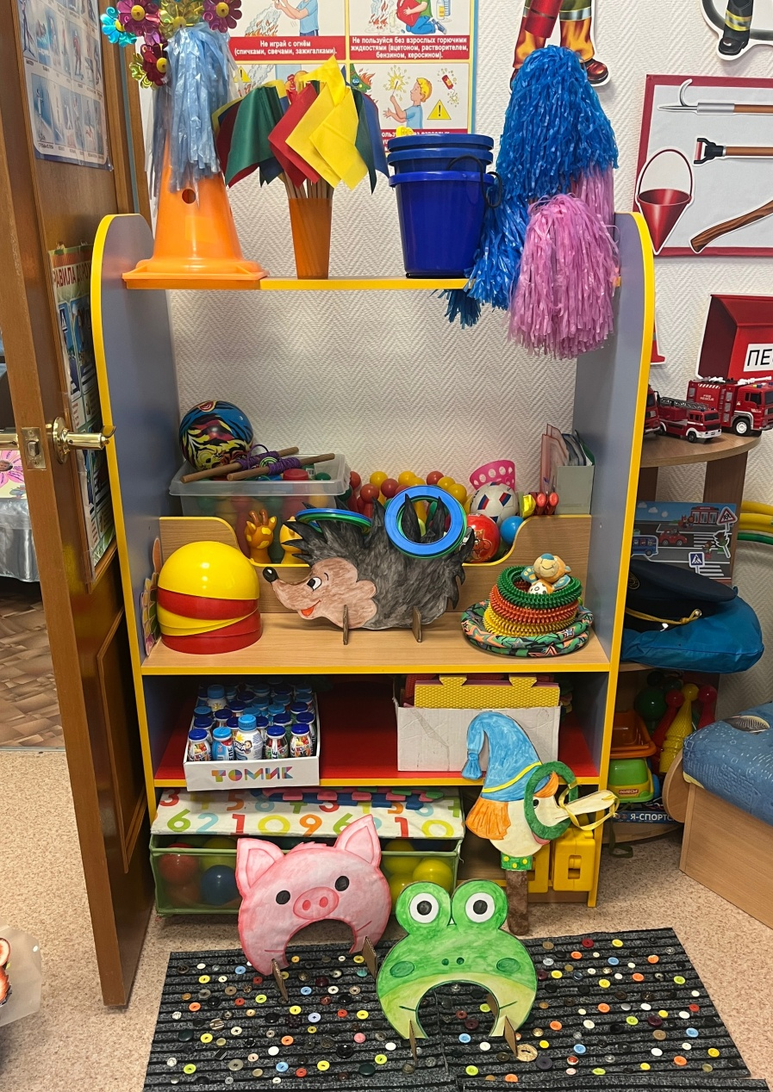
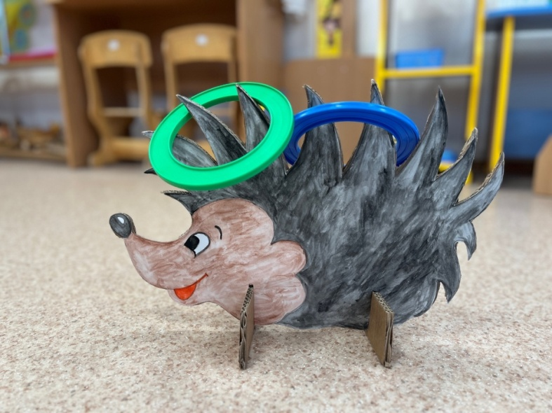
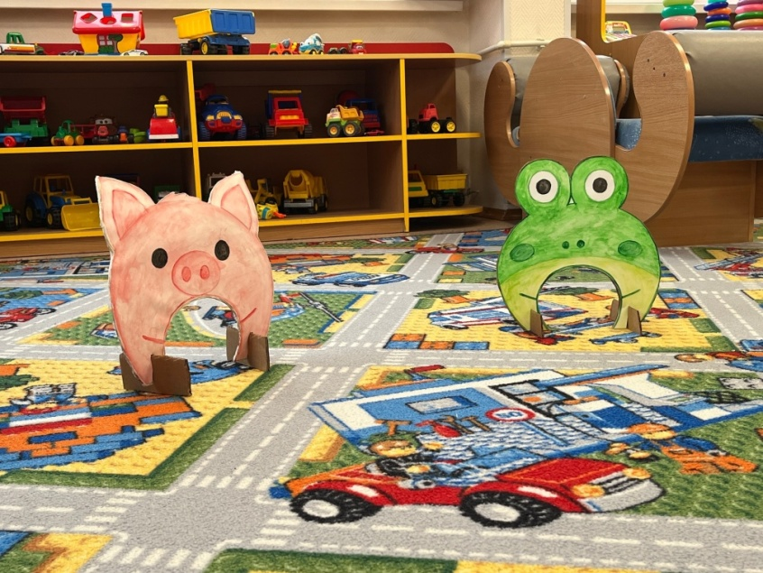
Спортивный уголок группы «Ручеёк»

Slide 5

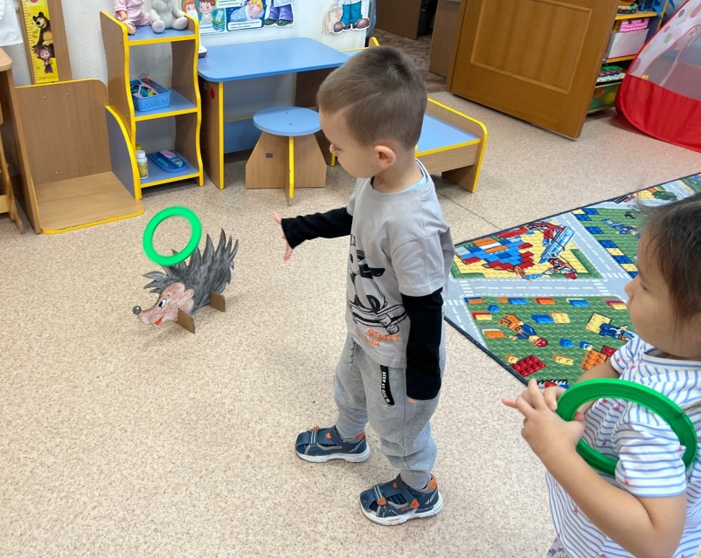
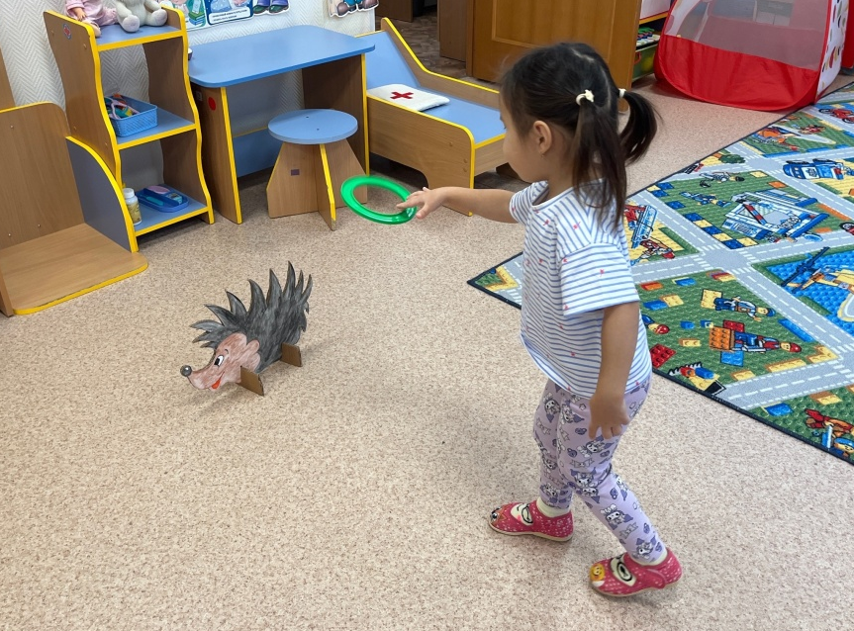
Спортивные игры сделанные своими руками
Кольцеброс «Ёжик»

Slide 6
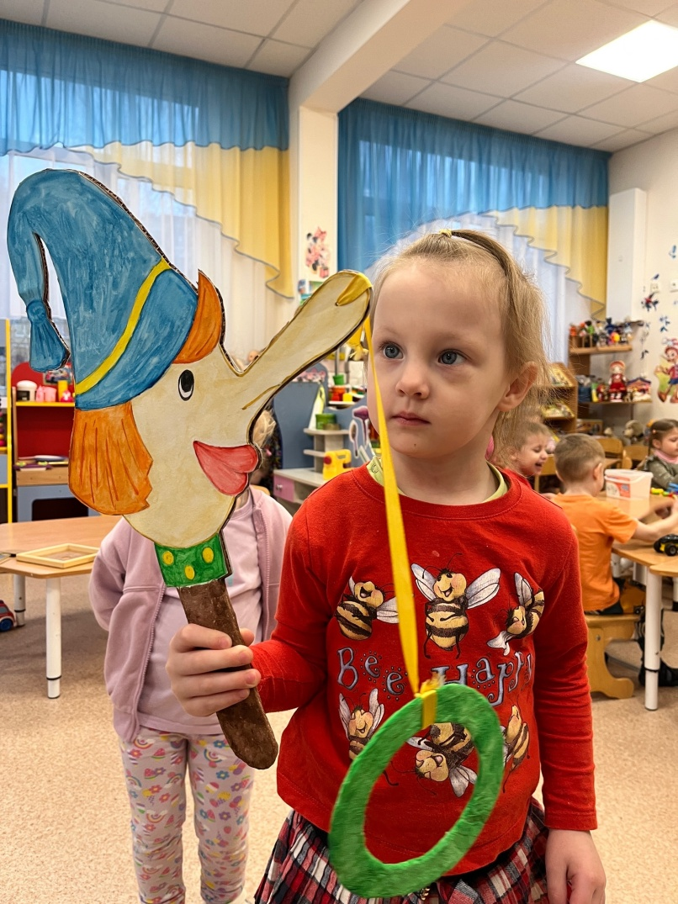
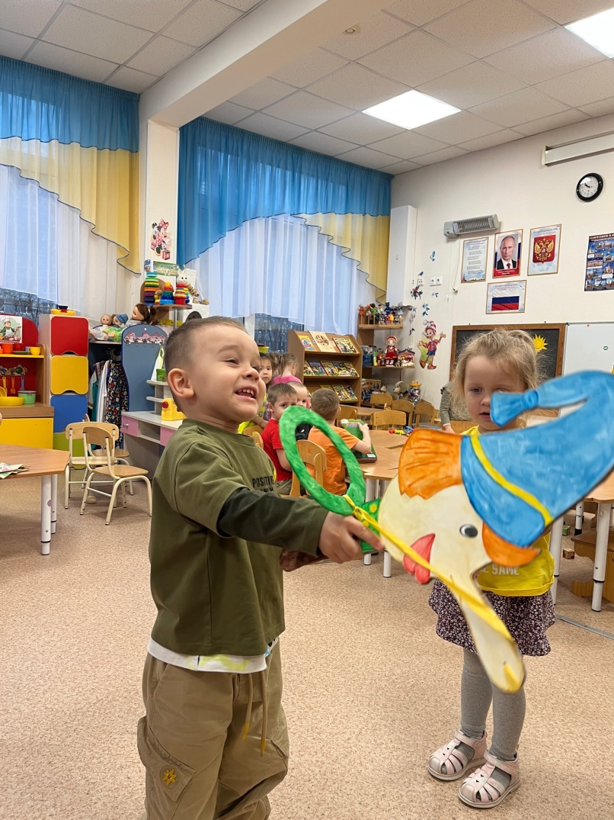
Спортивные игры сделанные своими руками
Забрось колечко «Петрушка - игрушка»

Slide 7
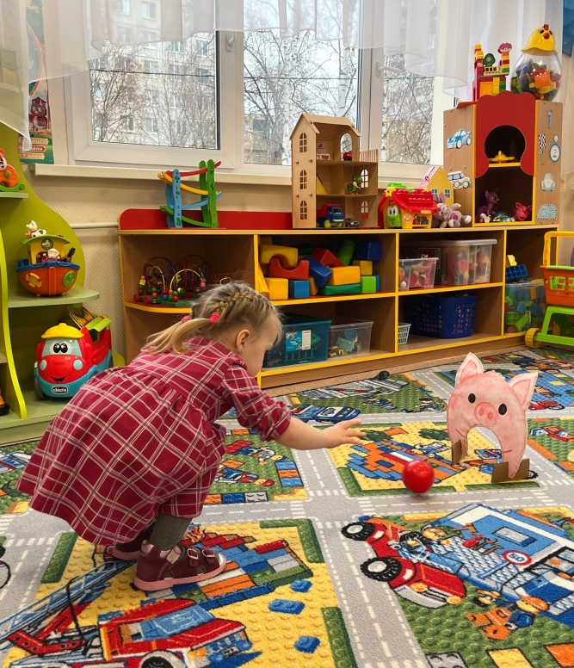
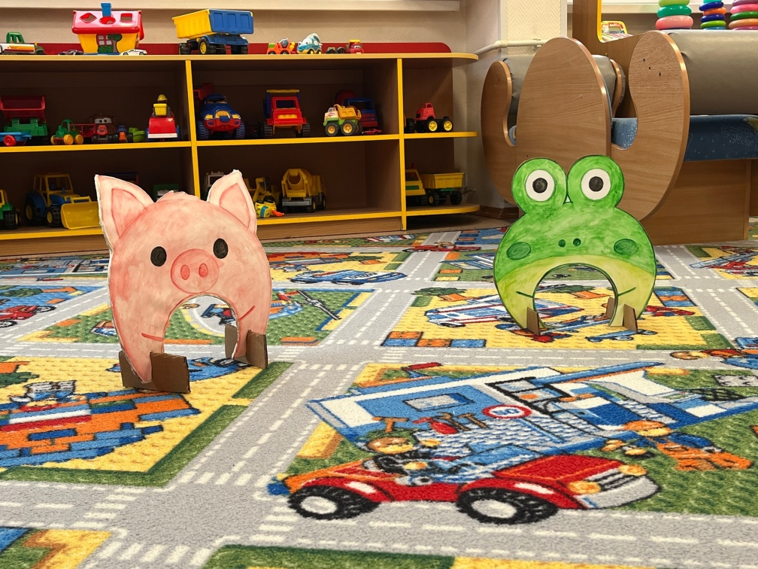
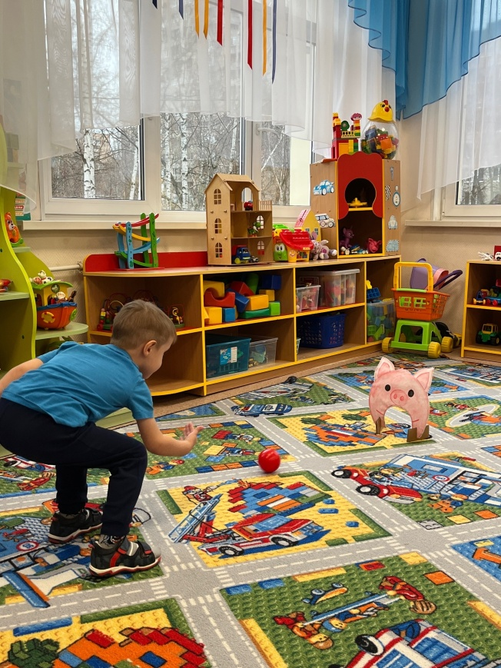
Спортивные игры сделанные своими руками
Попади в цель
«Накорми поросёнка», «Накорми лягушонка»

Slide 8
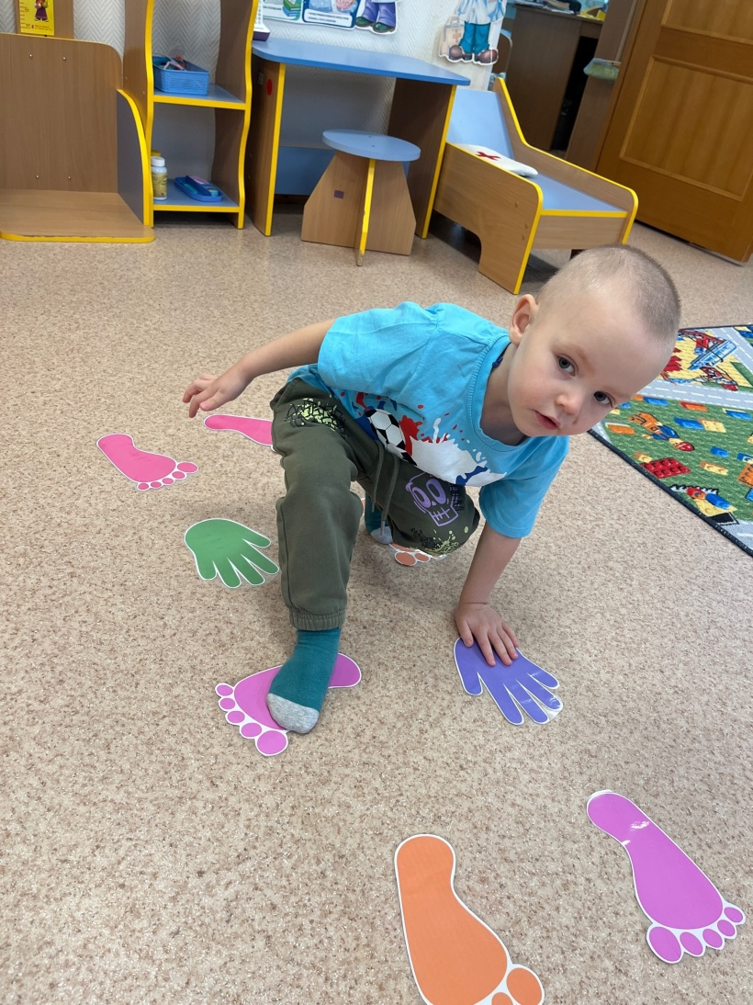
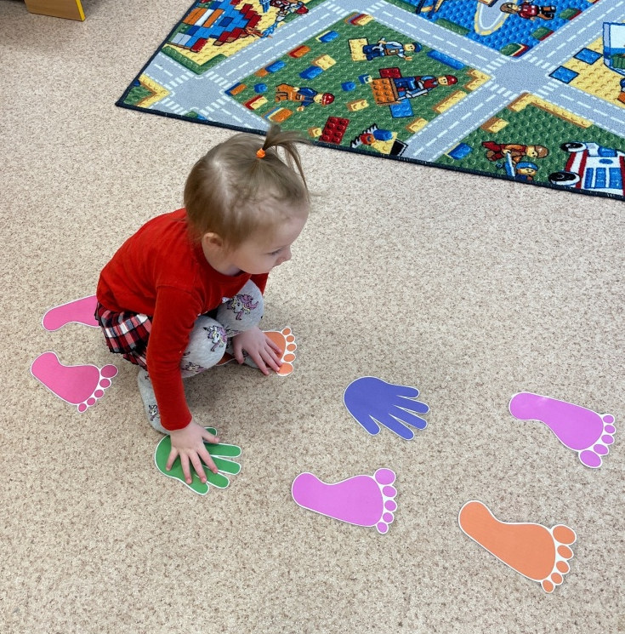
Спортивные игры сделанные своими руками
Нейро-дорожка «Пяточки-ладошки»

Slide 9
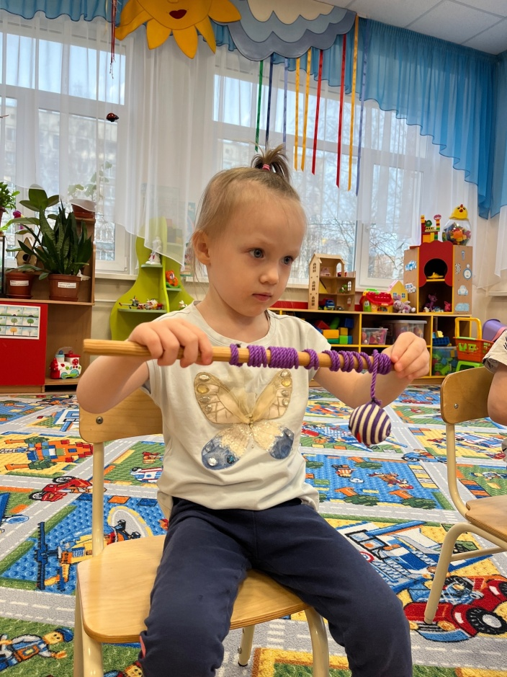
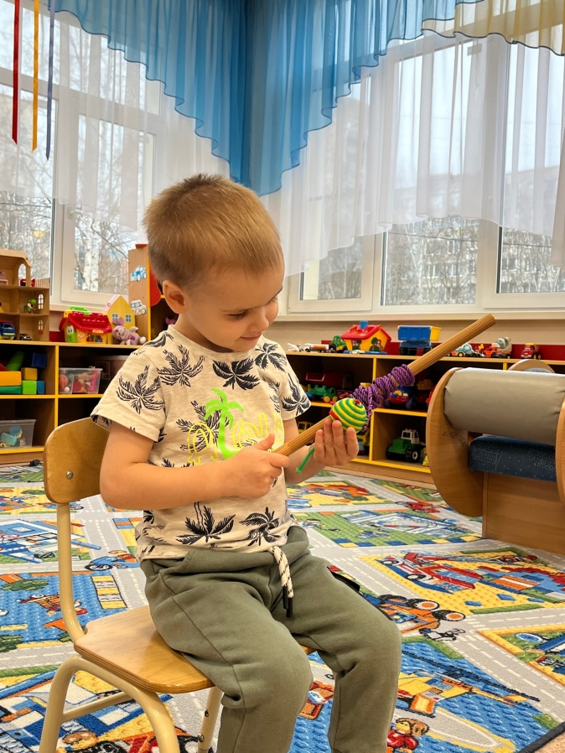
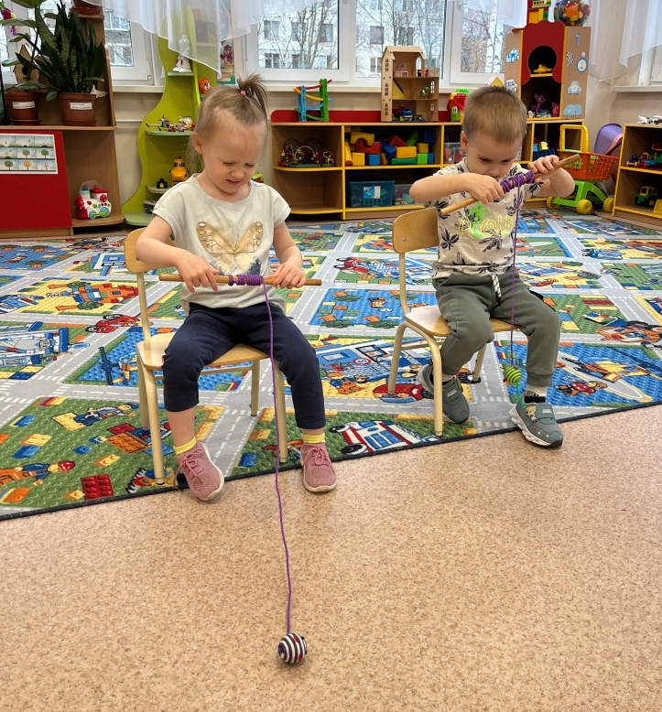
Спортивные игры сделанные своими руками
Моталочки
«Кошки-мышки»

Slide 10
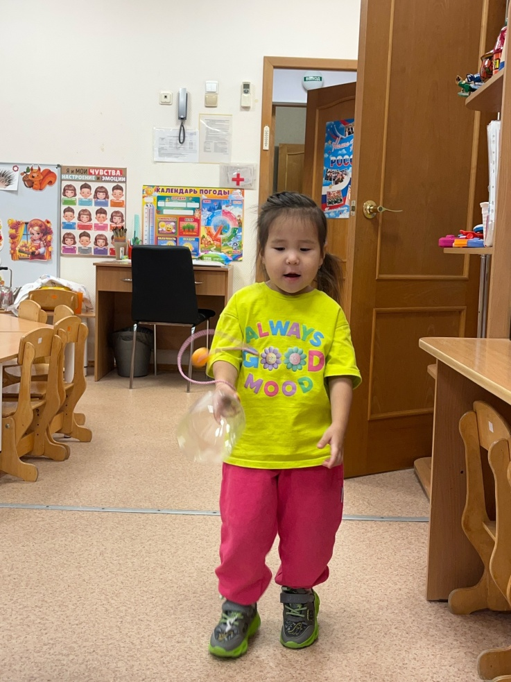
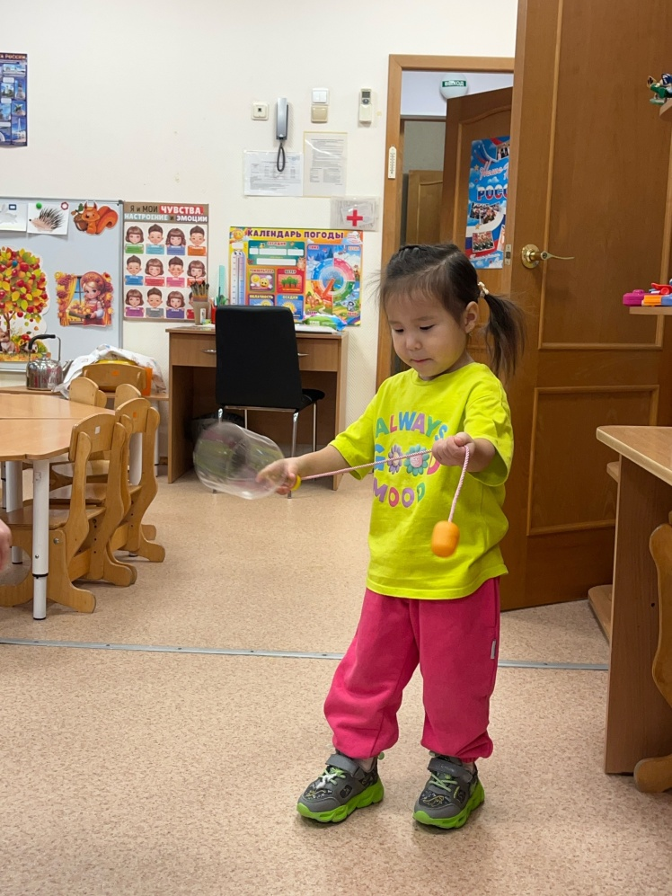
Спортивные игры сделанные своими руками
«Бильбоке»

Slide 11
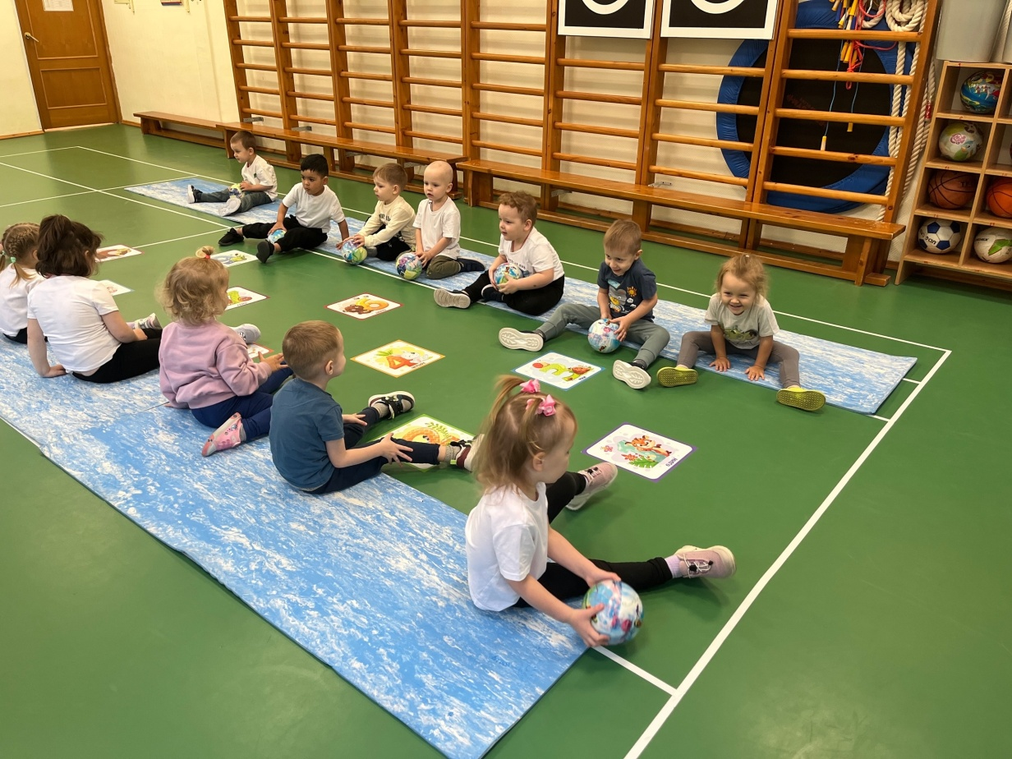
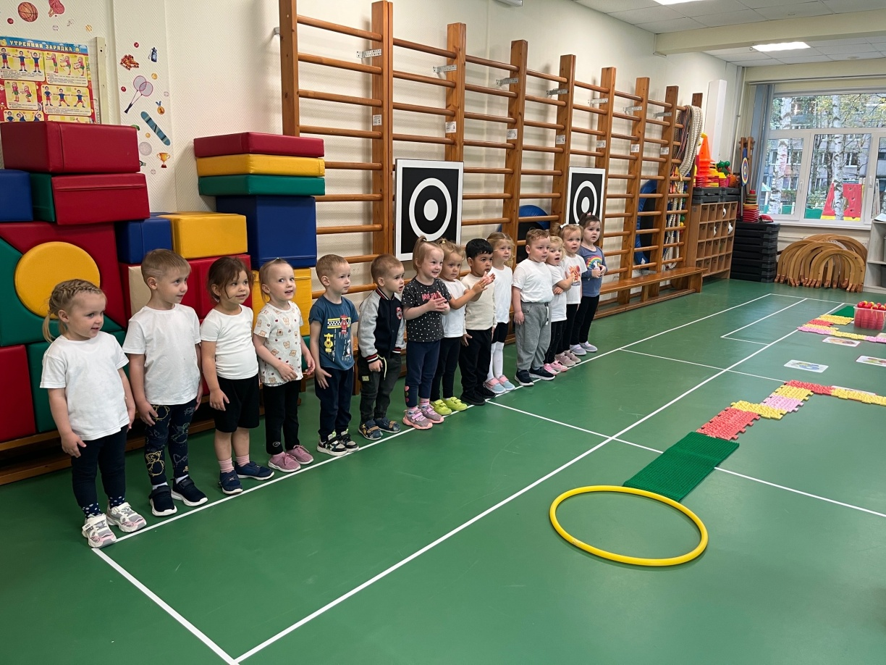
Здоровье и радость движения, заложенные в дошкольном возрасте, станут надежной основой для успешной и активной жизни наших детей.

Slide 12
Спасибо за внимание!

